Slide 1
Real-Time Computing
Feb. 17, 2025
Sokang Kim
sokang8769@naver.com
Real-Time Operating Systems Laboratory,
Department of Electrical and Computer Engineering,
Seoul National University
Notes:
안녕하십니까 저는 John Astankovic 교수님의 Real-Time Computing 논문 발표를 맡은 김소강입니다.

Slide 2
Contents
Real-Time Computing
Introduction
Characteristics
Achieving Methods
Future Technologies
Summary
Notes:
우선 목차입니다. Real-time computing system이 무엇인지 정의 하고 그 특징과 real-time 시스템을 구축하는 방법, 그리고 미래 기술 순으로 발표하겠습니다.

Slide 3
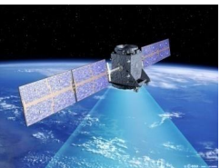
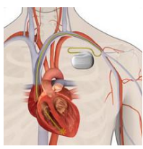
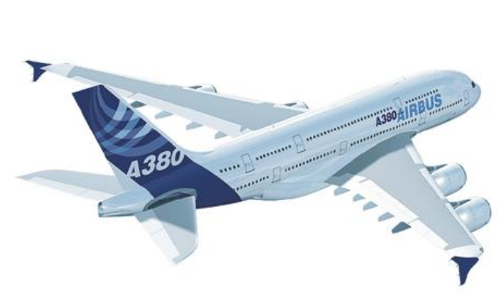
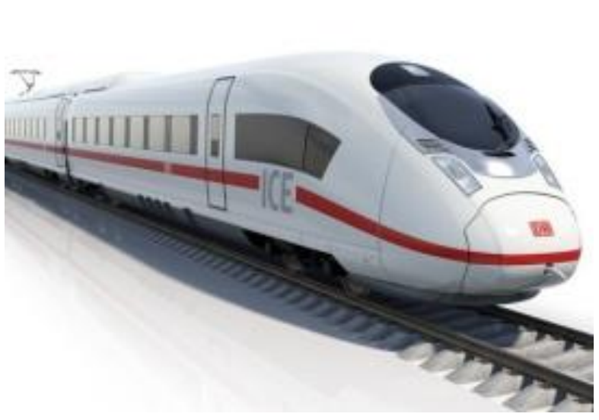
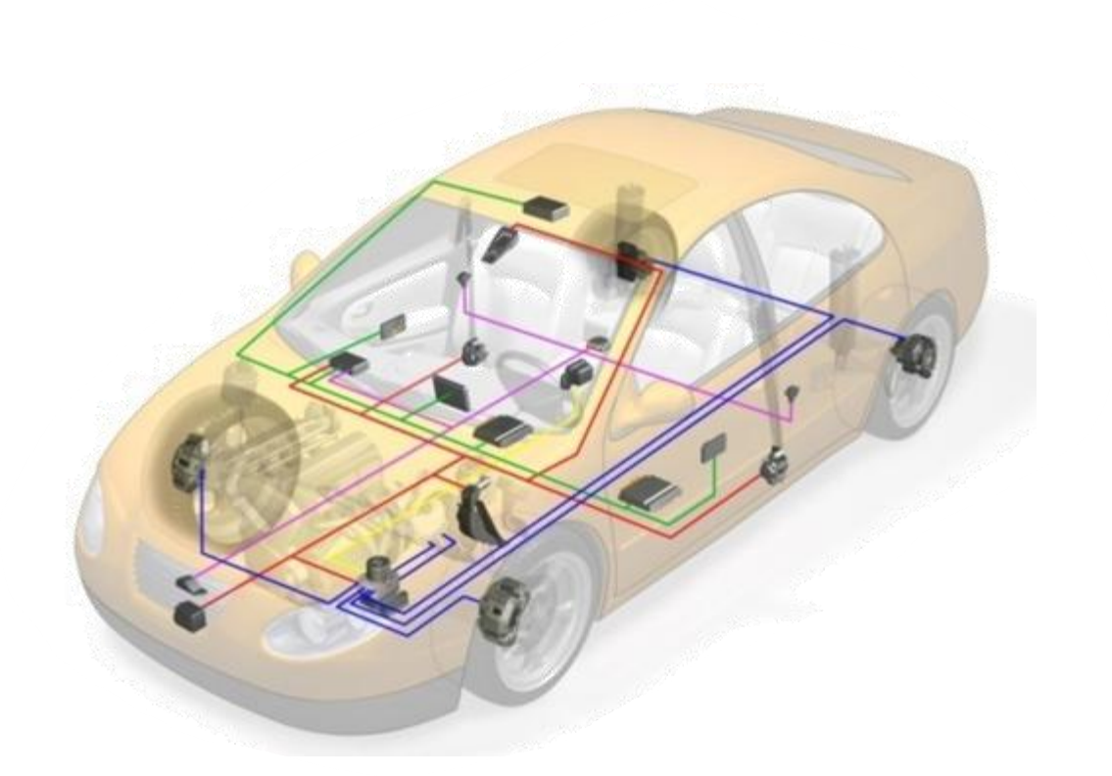
What is a Real-Time System
I. Introduction
Real-time systems
Systems in which the correctness of the system depends
Not only on the logical result of computation,
But also on the time at which the results are produced (Stankovic, 1988)”
© AbsInt GmbH 2012
Notes:
Real-Time 시스템은 일반적인 컴퓨팅을 뜻하는 the logical result of computation에서 시간에 관련된 요소인 the time이 추가되어 정의됩니다. 비행기의 실시간 제어, 자동차의 실시간 제어처럼 소프트웨어와 하드웨어가 실시간으로 상호작용하는 분야에 널리 사용됩니다.

Slide 4
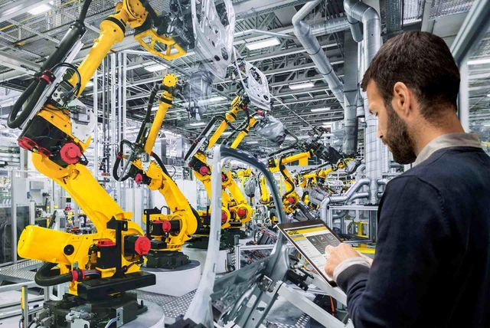

Component
I. Introduction
A controlled system
Environment with which the computer interacts
e.g., the factory floor with its robots, assembling stations, and the assembled parts etc.
A controlling system
Interacting with its environment based on the information available about the environment from various sensors
e.g., computers, sensors, actuators, and human interface etc.
© Cyber-Weld
© Intel
Notes:
real-time 컴퓨팅을 이루는 요소에는 controlling 시스템과 controlled 시스템이 있습니다 controlled 시스템은 컴퓨터와 상호작용하는 환경을 뜻합니다. 주로 공장에서 사용하는 로봇, 조립 스테이션등이 예시로 있습니다. controlling 시스템은 이 환경을 제어하는 컴퓨터를 뜻합니다. 센서로 정보를 받아 이를 처리해 제어를 합니다. 그래서 컴퓨터, 센서, 엑츄에이터 등이 예시로 있습니다.

Slide 5
Requirements
I. Introduction
Timing constraints
Each task or process must complete its execution by a specified deadline
Worst-case execution time (C) : The maximum time required to execute the task
Deadline (D) : The latest time by which the task must finish
Period (T) : The interval at which the task is activated or repeated
Notes:
핵발전소 제어 실패나 항공기 관제 실패는 순간의 시간 제어 실패에도 큰 참사를 불러일으킬 수 있고 그렇기 때문에 시간제약이라는 게 존재합니다. 이 시간제약은 태스크에 따라 주기적인 태스크과 비주기적인 태스크에 따라 나뉘게 됩니다.

Slide 6
Missconception
I. Introduction
Average Execution Time
The typical amount of time taken to complete a task or process, as calculated across multiple instances.
Only just necessary condition
The worst-case execution time (WCET)
The maximum length of time the task could take to execute on a specific hardware platform.
Necessary and sufficient conditions
Notes:
다음으로 Real-time 시스템의 missconception에 관한 내용입니다. 흔히들 하는 오해가 Real-time 시스템이 빠르기만 한 컴퓨팅이 아니냐 생각할 수 있습니다. 하지만 빠르게 처리하는 것은 필요조건이지 충분조건은 아닙니다. 즉 빠르다고 다 Real-time 시스템은 아닙니다
일반적인 컴퓨팅에서의 속도는 Average 쓰루풋으로 얘기하곤 하는데 Real-time 시스템에서 평균 처리속도가 빠르다고 Dead-line이라고 하는 Task 마감시간이 모두 신뢰성있게 지켜지는 것은 아닙니다. 그래서 이런 격언이 있습니다. 평균적으로 6인치 약 15cm 수심인 하천에 빠져 죽은 사람이 존재한다. 즉 Real-time 시스템에서 가장 중요한 것은 Worst-Case Execution Time 최악의 실행시간 입니다.

Slide 7
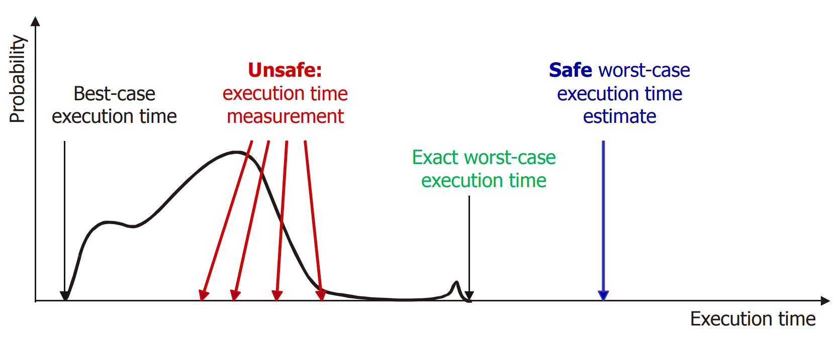
Worst-Case Execution Time
III. Achieving methods
Notes:
그래서 결국 Real-time 알고리즘에서 가장 중요한것은 WCET, Worst-case Execution Time 입니다.

Slide 8
Contents
Real-Time Computing
Introduction
Characteristics
Achieving Methods
Future Technologies
Summary
Notes:
우선 목차입니다. Real-time computing system이 무엇인지 정의 하고 그 특징과 real-time 시스템을 구축하는 방법, 그리고 미래 기술 순으로 발표하겠습니다.

Slide 9
Characterizing Real-Time Systems
II. Characteristics
Granularity of the Deadline and Laxity of the Tasks
Strictness of Deadline
Reliability
Size of System and Degree of Coordination
Environment
Notes:
다음으로 Real-time 시스템의 특성입니다. 실시간 시스템에서는 다음 사항들을 고려해야합니다.

Slide 10
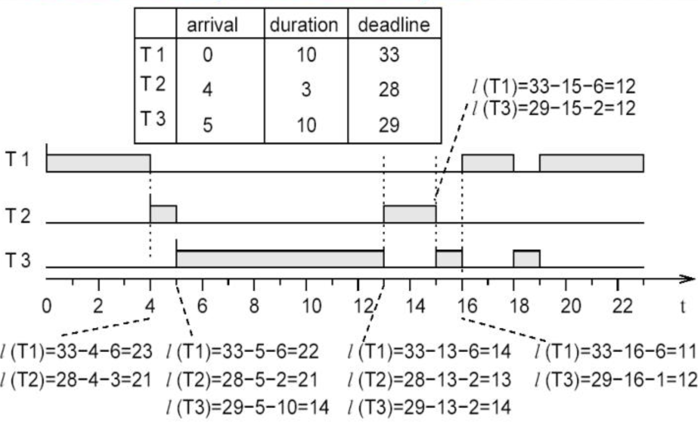
1. Granularity of the Deadline and Laxity of the Tasks
II. Characteristics
Laxity
The difference between the time until a tasks completion deadline and its remaining processing time requirement
Notes:
먼저 각 태스크의 데드라인이 어떻게 되어있는지가 중요합니다 여기서 Laxity 는 여유시간을 뜻하는데 Task의 Deadline 에서 completion time을 뺀 값을 뜻합니다. 그림에서 붉은 화살표의 시간을 나타냅니다.

Slide 11
2. Strictness of Deadline
II. Characteristics
Hard real-time task
No value to executing the task after the deadline has passed.
Preallocated and prescheduled resulting in of them making their deadlines.
Soft real-time task
Some diminished value after its deadline so it should still be executed
Aim only at good average case performance or with algorithms that combine importance and timing requirements
Notes:
다음으로 중요하다고 할 수 있는 태스크의 종류입니다 소프트 Real-time이냐 하드 리얼타임이냐에 따라 Strictness of Deadline이 달라지기 때문입니다. Hard real time은 데드라인을 어길 경우에 참사가 발생할 수 있을 만한 Task를 말합니다. 예를들어 자동차의 자율주행 Task가 있습니다. 자율주행 Task가 제 때 못지켜지면 바로 교통사고로 이어져 인명피해가 발생할 수 있습니다. 반면에 소프트 리얼타임은 데드라인을 어길경우 참사까지는 아니고 Task를 완료했을 때의 가치가 조금 줄어드는 일들입니다. 예를들면 영상스트리밍이 있습니다. 영상스트리밍에서 Task dead 라인을 제 때 못지키면 버퍼링정도가 발생할 수 있지만 인명피해처럼 큰 사고가 발생하지는 않습니다. 그래서 소프트 리얼타임 태스크냐 하드 리얼타임 태스크냐에 따라 스케쥴링 기법도 달라지고 어떻게 관리해야 하는지가 완전히 구분되기에 중요하다고 할 수 있겠습니다. 따라서 일반적으로는 Real-time 시스템은 Hard-real time 시스템을 말합니다.

Slide 12
3. Reliability
II. Characteristics
The requirement for critical tasks should be that all of them always make their deadline (a 100% guarantee), subject to certain failure and workload assumptions.
Notes:
따라서 하드리얼 타임일 때 시스템이 데드라인 내에 태스크를 100% 완료할 것을 보장해야하는 신뢰성이 필요합니다.

Slide 13
4. Size of System and Degree of Coordination
II. Characteristics
Subsystems are highly independent of each other and there is limited cooperation among tasks.
Notes:
일반적으로 Hard-real time 시스템에서는 신뢰성을 중요시하기에 각 서브시스템이 독립적입니다.
하지만 차세대 기술에서는 dependent한 서브시스템도 다뤄야할 것입니다.

Slide 14
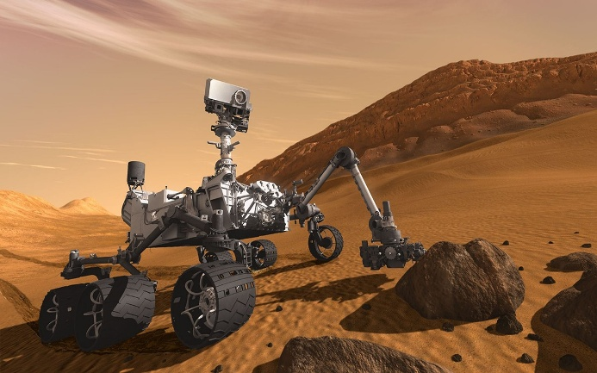
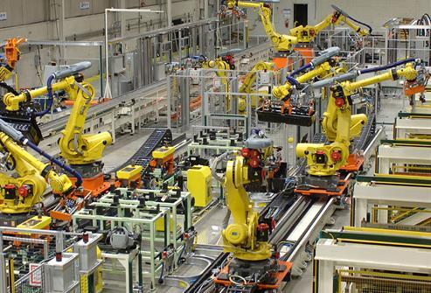
5. Environment
II. Characteristics
Cooperating mobile robots on Mars
The assembly line
Notes:
화성에서 협업하는 로봇과 공장에 어셈블리 라인에서의 환경을 생각하면 화성에서의 환경이 바람, 태양풍, 통신환경 등 더 복잡하고 분산되고 비결정적인 환경이기에 더 Real-time 시스템에서 관리하기 힘든 것을 알 수 있습니다.

Slide 15
Contents
Real-Time Computing
Introduction
Characteristics
Achieving Methods
Future Technologies
Summary
Notes:
우선 목차입니다. Real-time computing system이 무엇인지 정의 하고 그 특징과 real-time 시스템을 구축하는 방법, 그리고 미래 기술 순으로 발표하겠습니다.

Slide 16
Achieving Real-Time Performance
III. Achieving methods
Real-Time Kernels
Real-Time Scheduling
Real-Time Architecture and Fault Tolerance
ETC, programming languages, communication protocols, distributed systems and design methodologies.
Notes:
지금까지 설명한 특성들을 만족시키기 위한 시스템들을 만들기위해 고려해야할 요소들입니다.

Slide 17
Real-Time Kernels (1)
III. Achieving methods
Time dimension
Clock Resolution and Ticks
Scheduling Latency
Context Switching and Overhead
Jitter
Deadline Enforcement
Flexibility and predictability
Flexible enough to allow a highly dynamic and adaptive environment
Predict and possibly avoid resource conflicts so that timing constraints can be met.
Notes:
먼저 Real-time 운영체제, 특히 커널에서는 Time dimension을 중점적으로 관리해야합니다. 그리고 time constarints를 만족하기 위해 자원활당의 Flexibility와 predictability를 가져야하기에 state of the art가 필요합니다

Slide 18
Real-Time Kernels (2)
III. Achieving methods
Fast context switch
Small size (with its associated minimal functionality )
Respond to external interrupts quickly
Minimize intervals during which interrupts are disabled
Provides fixed or variable sized partitions for memory management (i.e., no virtual memory) as well as the ability to lock code and data in memory
Maintains a real-time clock provides a priority scheduling mechanism
Notes:
Real-time 커널에서 필요하고 고려해야하는 부분은 다음과 같습니다.

Slide 19
Real-Time Scheduling
III. Achieving methods
Periodic and nonperiodic tasks
Preemptable and non-preemptable tasks
CPU, I/O scheduling and resource allocation
End to end timing constraints
Groups of tasks with a single deadline
Tasks with multiple levels of importance or a value function
Notes:
Real-time scheduling에서 생각해봐야하는 부분은 다음과 같습니다.
선점이냐 비선점이냐, 태스크가 주기적이냐 비주기적이냐, 태스크의 우선순위는 어떻게 되느냐 그리고

Slide 20
Real-Time Scheduling Algorithms
III. Achieving methods
Non-priority-based
FCFS(First-Come-First-Served)
Round-Robin
Priority-based
FP(Fixed-Priority)
RM(Rate-Monotonic)
DM(Deadline-Monotonic)
DP(Dynamic-Priority)
LLF(Least-Laxity-First)
EDF(Earliest-Deadline-First)
Notes:
스케쥴링에 관해서는 뒤에 다른 논문들도 많기 때문에 간략히 어떤 알고리즘이 있는지만 설명드리겠습니다.
FCFS는 FIFO라는 말로도 불리는데 한마디로 선착순, 먼저 오는데로 먼저 실행하는 것입니다.
그리고 우선순위 스케쥴에는 우선순위가 정적으로 정해져 있는 Fixed priority 스케쥴링 중 주기가 짧은 Task를 먼저 하는 RM과 데드라인이 얼마 안남은 Task를 먼저하는 DM 스케쥴링이 있습니다.
우선순위가 동적으로 동작하는 Dynamic priority 스케쥴링에는 여유시간이 적을거라 생각하는 태스크를 먼저하는 LLF와 데드라인이 얼마남지않은 태스크를 먼저하는 EDF가 있습니다

Slide 21
Real-Time Architecture
III. Achieving methods
Worst-case execution times of programs are dependent on the system hardware the operating system the compiler used and the programming language used.
Notes:
Real-time 아키텍쳐를 구성할 때에도 WCET 가 중요한데 프로그램의 최악의 실행 시간은 시스템 하드웨어, 운영체제, 컴파일러, 프로그래밍 언어 등 여러 요소에 의존합니다. 캐시, 파이프라이닝, 동적 RAM, 가상 메모리 등과 같은 하드웨어 최적화 기능들은 평균 성능은 높여주지만, 최악의 상황에서는 매우 예측 불가능한 동작을 유발하여 WCET 계산을 어렵게 만듭니다.컴파일러 최적화 기법(예: 상수 폴딩)과 인터럽트, 공유 메모리 접근, 선점(preemption) 같은 시스템 간섭도 실행 시간 예측에 추가적인 복잡성을 더합니다.
따라서 이러한 복잡성을 줄이기 위해 자동차 업계를 예로 들면 domain아케텍쳐에서 Zonal architecture와 같은 아키텍쳐가 도입되고 있습니다.

Slide 22
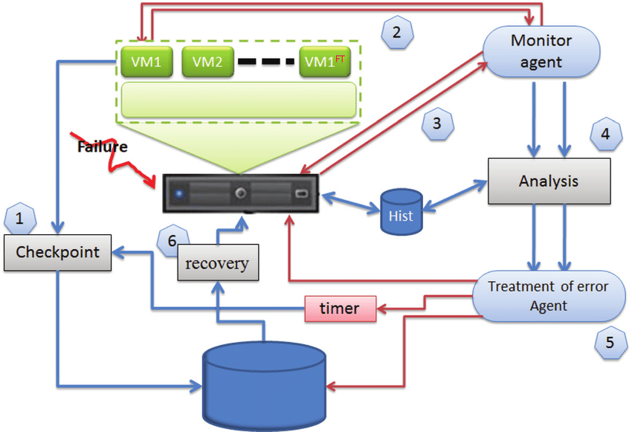
Fault Tolerance
III. Achieving methods
For example, implementing checkpointing, reliable atomic broadcasts, logging, light weight network protocols, synchronization support for replicas, and recovery techniques and having these primitives available to applications then simplifies creating fault tolerant applications.
Notes:
실시간 시스템 아키텍처는 단일 프로세서, 다중 프로세서, 또는 이들의 네트워크 형태로 구성됩니다. 이러한 구조는 높은 결함 허용성을 제공할 수 있지만, 동시에 작업을 예측 가능한 기한 내에 완료하기 어렵게 만들 수 있습니다. 따라서 결함 허용 기능은 하드웨어와 소프트웨어 설계 초기 단계에서 시간 제약과 함께 통합되어야 합니다. 현재 하드 리얼타임 시스템에서는 주로 오프라인으로 계산된 기본 및 백업 스케줄을 사용하여 모든 복제본을 동시에 실행함으로써 결함에 대응합니다. 그러나 이러한 접근 방식은 미래의 애플리케이션에서는 지나치게 경직적일 수 있습니다.

Slide 23
ETC
III. Achieving methods
Programming languages
e.g., C/C++, Ada, Rust, Assembly
Communication protocols
e.g., CAN(Controller Area Network), SOME/IP
Distributed systems
e.g., air traffic management, networked industrial automation
Design methodologies
e.g., DARTS(Design Approach for Real-Time Systems)
Notes:
이러한 복잡한 Real-time 시스템에서는 더불어 프로그래밍언어, 통신 프로토콜, 분산 시스템, 두번째 논문에서 다루게될 Real-Time 디자인 방법론등을 통해 통합적인 접근이 필요합니다. 이러한 요소들이 결합되어야 시스템의 확장성과 신뢰성을 보장할 수 있습니다.

Slide 24
Contents
Real-Time Computing
Introduction
Characteristics
Achieving Methods
Future Technologies
Summary
Notes:
우선 목차입니다. Real-time computing system이 무엇인지 정의 하고 그 특징과 real-time 시스템을 구축하는 방법, 그리고 미래 기술 순으로 발표하겠습니다.

Slide 25
Real-Time databases
IV. Future Technologies
A database system where at least some transactions have explicit timing constraints such as deadlines
e.g., the stock market radar tracking systems battle management systems and computer integrated manufacturing systems
Most current real-time database work deals with soft real-time systems.
Notes:
실시간 데이터베이스는 트랜잭션에 시간 제약이 있는 시스템으로, 데이터 일관성과 시간 제한을 모두 충족해야 합니다. 현재 연구는 주로 소프트 실시간 시스템에 집중되어 있으며, 동시성 제어, 스케줄링, 트랜잭션 관리 등의 통합 접근이 필요합니다. 하드 실시간 시스템에서는 모든 중요한 트랜잭션 기한을 보장해야 하며, 더 중요한 트랜잭션의 기한을 우선적으로 충족시키는 것이 필요합니다.

Slide 26
Real-Time Artificial Intelligence
IV. Future Technologies
Artificial intelligence systems that process data as soon as it is generated and make decisions in real time. These systems are designed to operate in environments where immediate response and action are required, without any delay.
e.g., autonomous vehicles, smart cities, industrial automation, healthcare systems, and any domain where inputs must be interpreted and acted upon instantly to ensure safety, efficiency, and responsiveness.
Notes:
실시간 인공지능(RTAI)은 지식 기반의 실시간 지원을 필요로 하며, 이를 위해 AI 시스템은 더욱 빠른 실행, 선점 허용, 예측 가능한 메모리 관리, 시간 제약 통합, Anytime 알고리즘 개발, 시간 기반 추론 및 계획 등을 구현해야 합니다. 또한, 예측 가능성을 높이기 위해 설계 모델과 언어에 제한을 두어야 합니다. RTAI 기술은 하위 수준의 실시간 시스템과 통합되어야 하며, 비결정론적 환경, 불완전한 정보, 동적으로 변화하는 목표 등과 같은 도전 과제를 다루어야 합니다. 현재 다양한 소프트웨어 아키텍처가 연구되고 있으며, 분산 환경에서는 협력적인 반자율 에이전트 네트워크의 구성이 필요합니다.

Slide 27
Summary
V. Summary
So many large complex future applications depend on real-time computing that it is critical to focus efforts on its development.
Notes:
많은 미래 기술들이 Real-time computing에 연관되어 있는 경우가 많기에 개발에 노력을 기울여야 한다는 말로 마무리 하겠습니다. 감사합니다.

